Slide 1



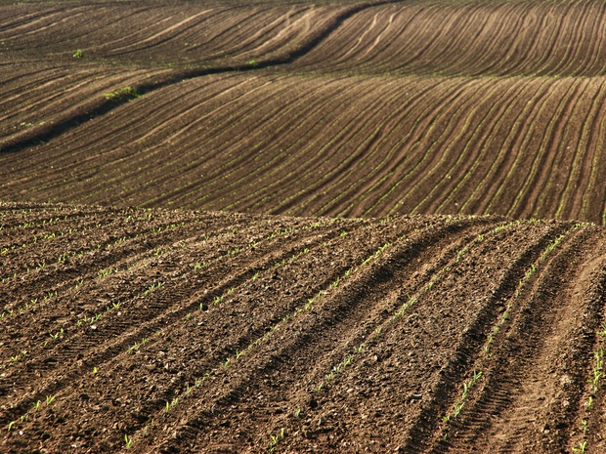
OPAKOVANIE: PEDOSFÉRA
Gymnázium, SNP 1, 056 01 Gelnica Web: www.gymgl.sk |  | KĽÚČ K INOVATÍVNEMU VZDELÁVANIU ITMS kód projektu: 26110130703

Slide 2
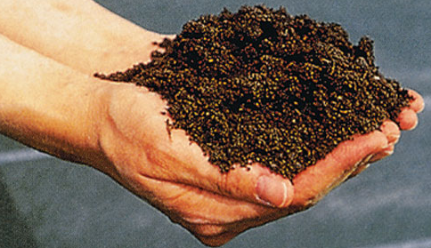
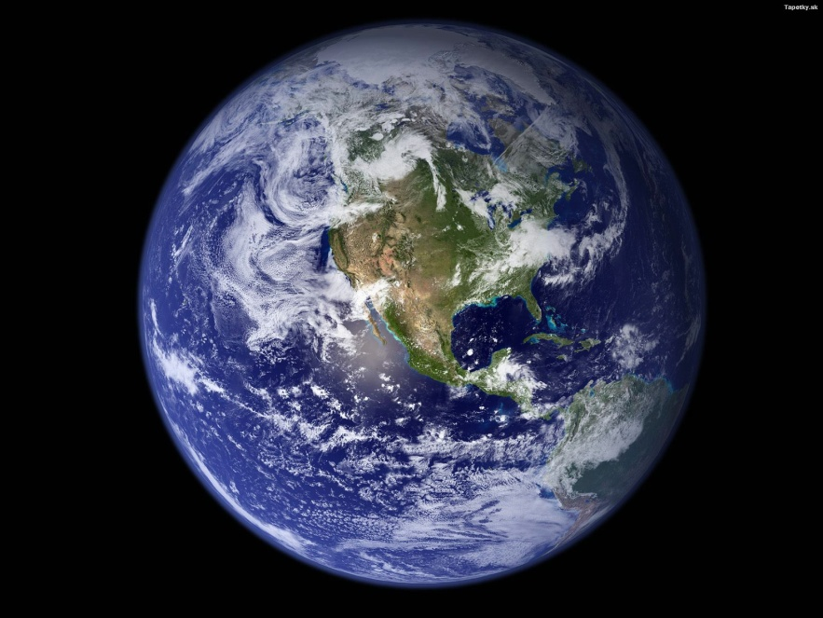
Ako nazýva najmladšia geosféra?
a.) pedosféra
a.) 75%
b.) atmosféra
b.) 52%
c.)hydrosféra
c.) 67%
Notes:
Jyfkluydu

Slide 3
Znova porozmýšľaj o odpovedi

Slide 4
Perfektná odpoveď

Slide 5
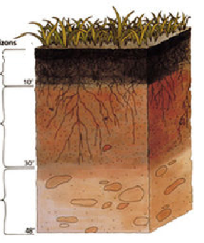
Pôda vznikajúca procesom ilimerizácie:
černozem
hnedozem
podzolová pôda

Slide 6
Smola, nesprávna odpoveď

Slide 7
Si perfektný!

Slide 8
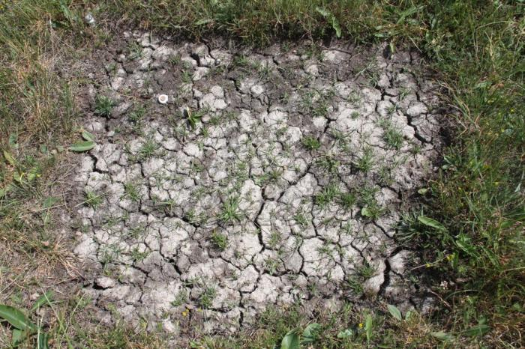
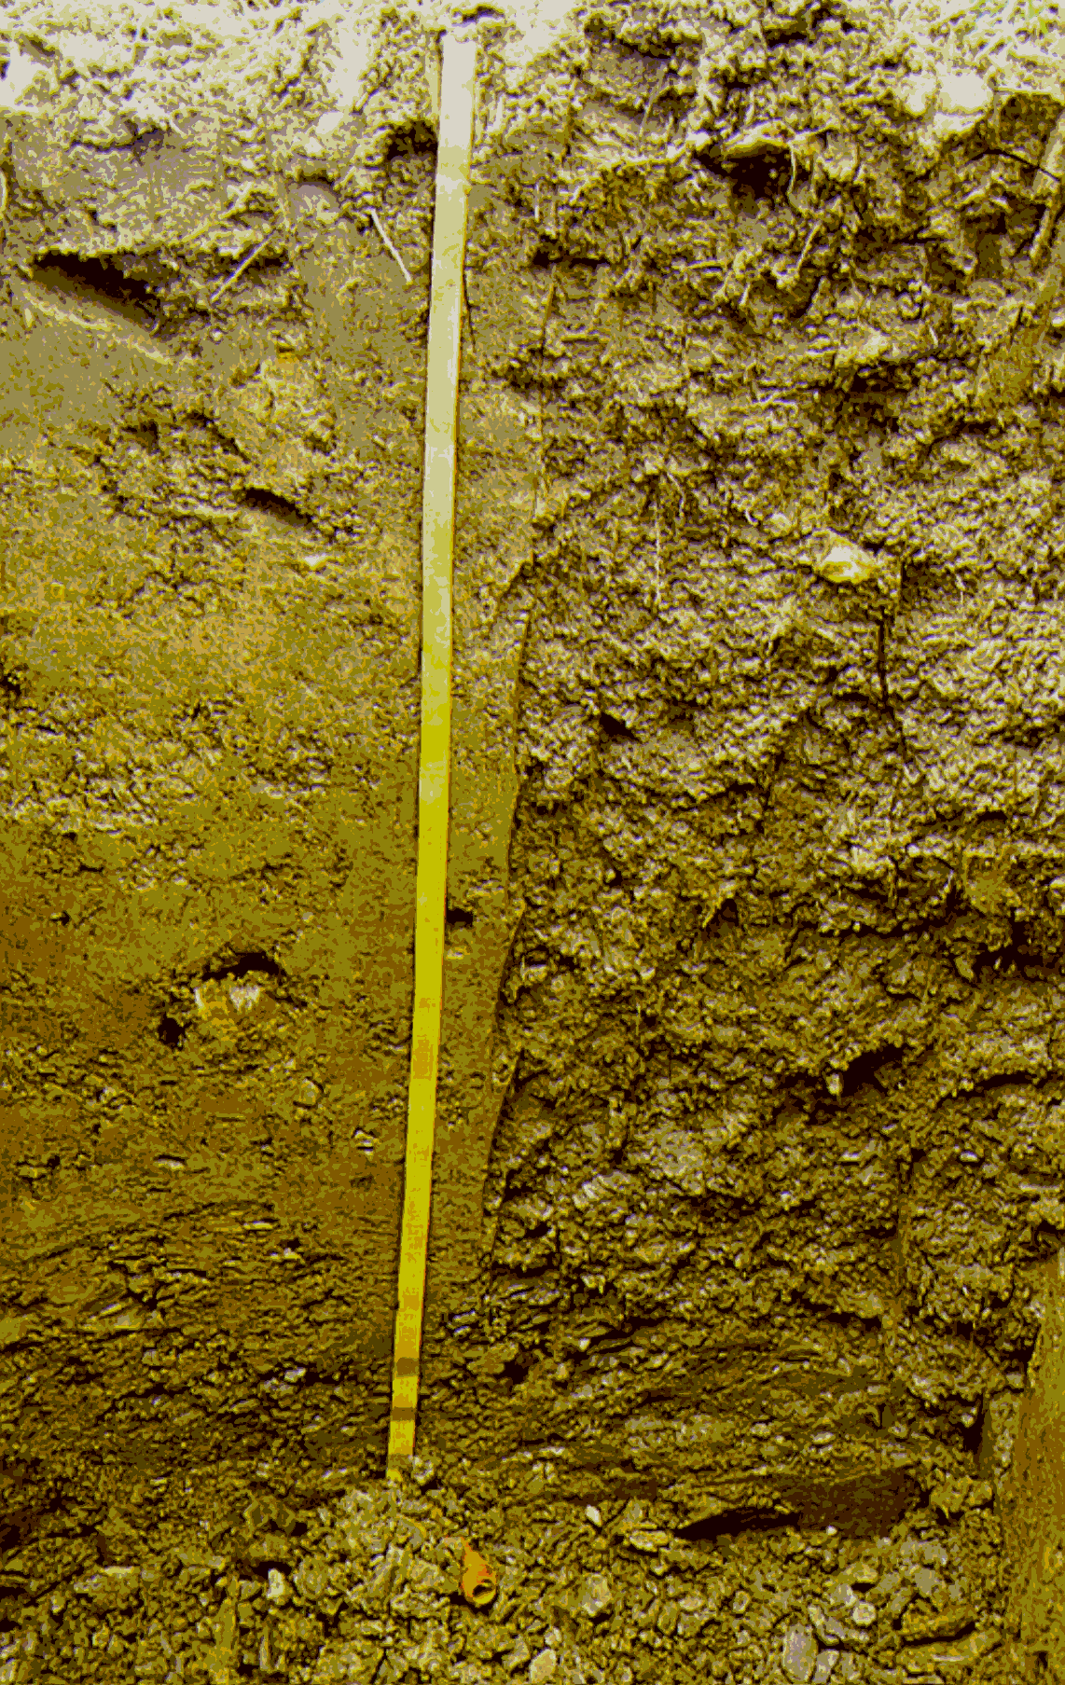
Ranker je pôda ...
kyslá
skeletnatá

Slide 9
Je mi ľúto, ale mýliš sa

Slide 10
Super !!!
Podzolová pôda je pôda
s pôdnym profilom ____ ,
ktorá je/nie je úrodná.

Slide 11
Ktoré pôdy sa nachádzajú v blízkosti vodných tokov?
Kambizem, Luvizem
Fluvizem, čiernica
Podzol, hnedozem

Slide 12
Naštartuj poriadne mozog
!!!

Slide 13
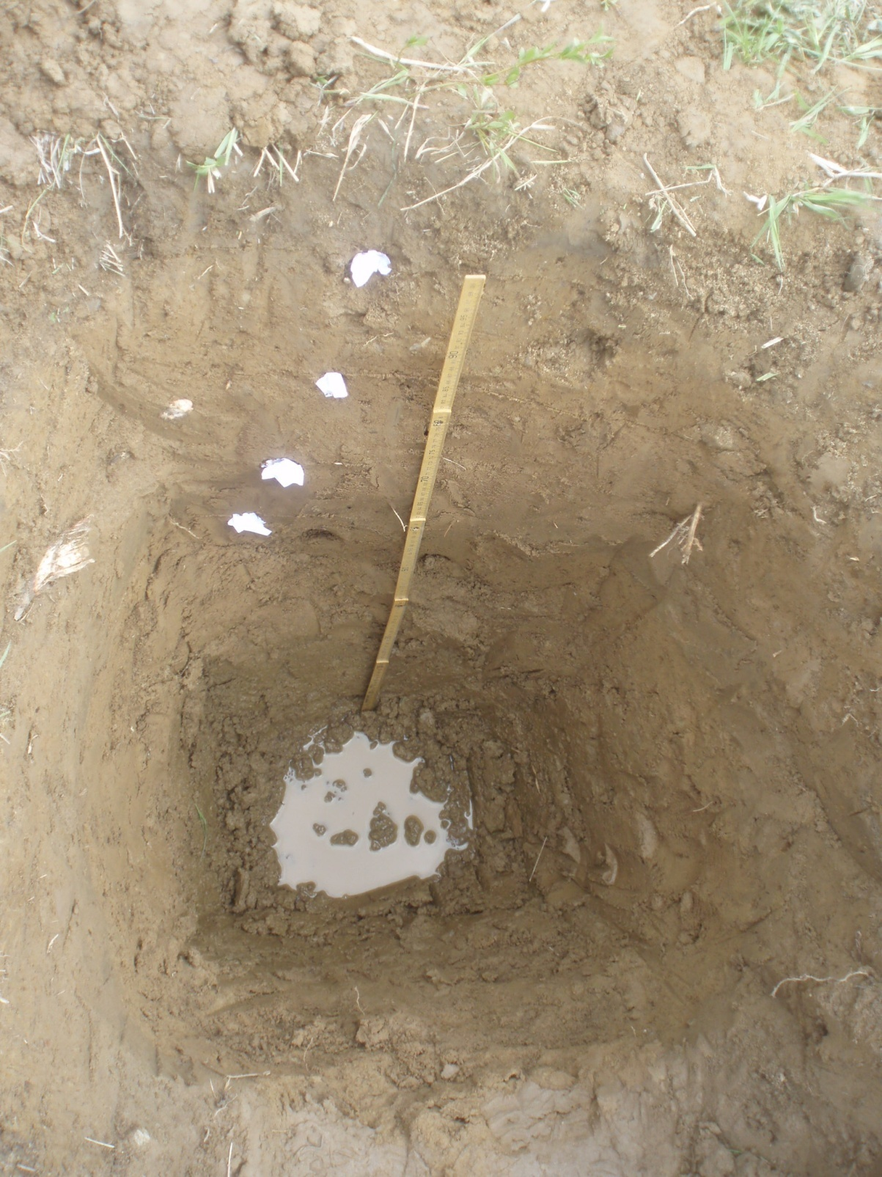
Výborná odpoveď !

Slide 14
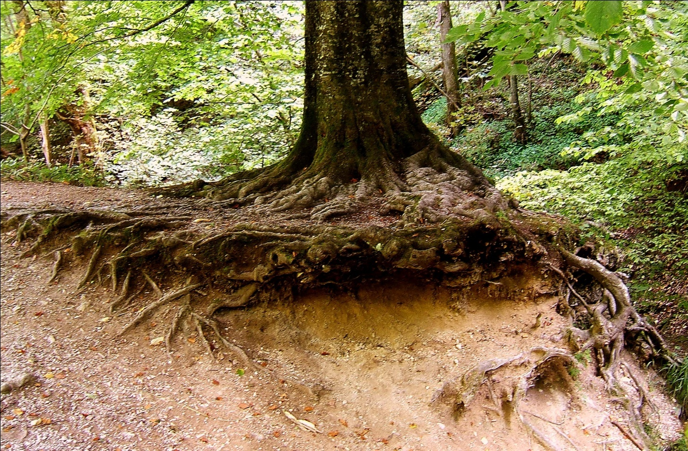
K pôdnemu edafónu nepatrí:
krt
Pôdna baktéria
žula

Slide 15
Ešte raz si to premysli!

Slide 16
Správne:
V okolí riek–
a.) nivné pôdy (fluvizeme)
b.) lužné pôdy
(čiernice)

Slide 17
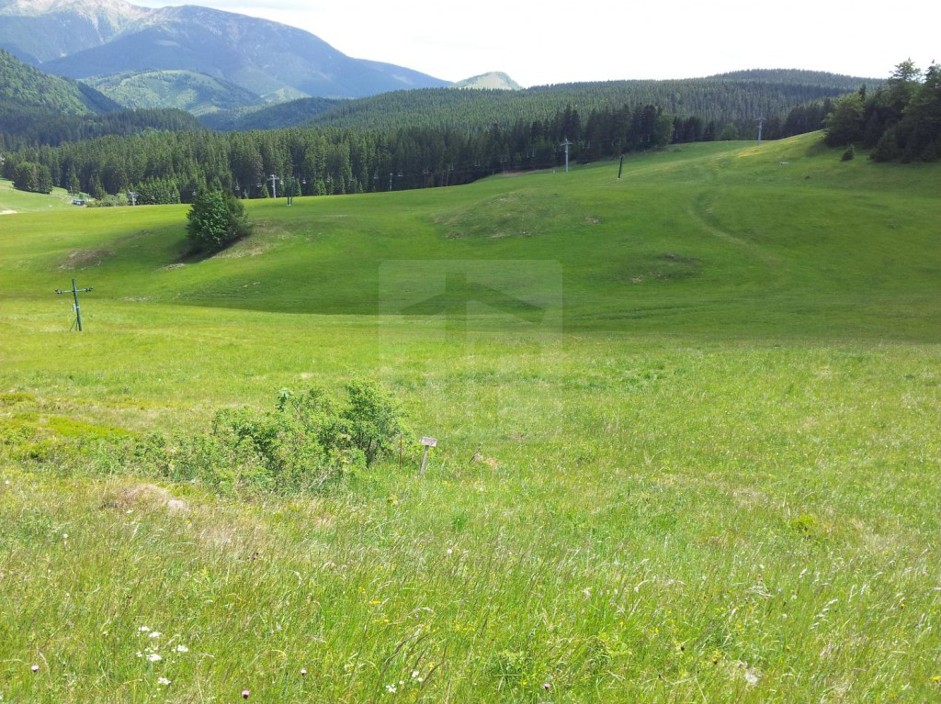
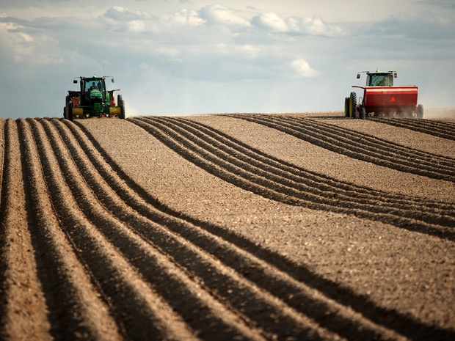
K pôdam, ktoré ovplyvňuje voda nepatrí:
Rašelinová p.
Glejová pôda
Oglejená pôda

Slide 18
Si si istý?

Slide 19
Si skvelý!

Slide 20
ČO NEPATRÍ K PôDOTVORNÝM ČINITEĽOM?
človek, čas, fauna a flóra
Vietor, ľadovec, víchrica
Voda, reliéf, materská hornina

Slide 21
Zlá odpoveď

Slide 22
Si výborný!!!

Slide 23

Úspešne si zvládol test
gratulujem!!!!!

